Slide 1
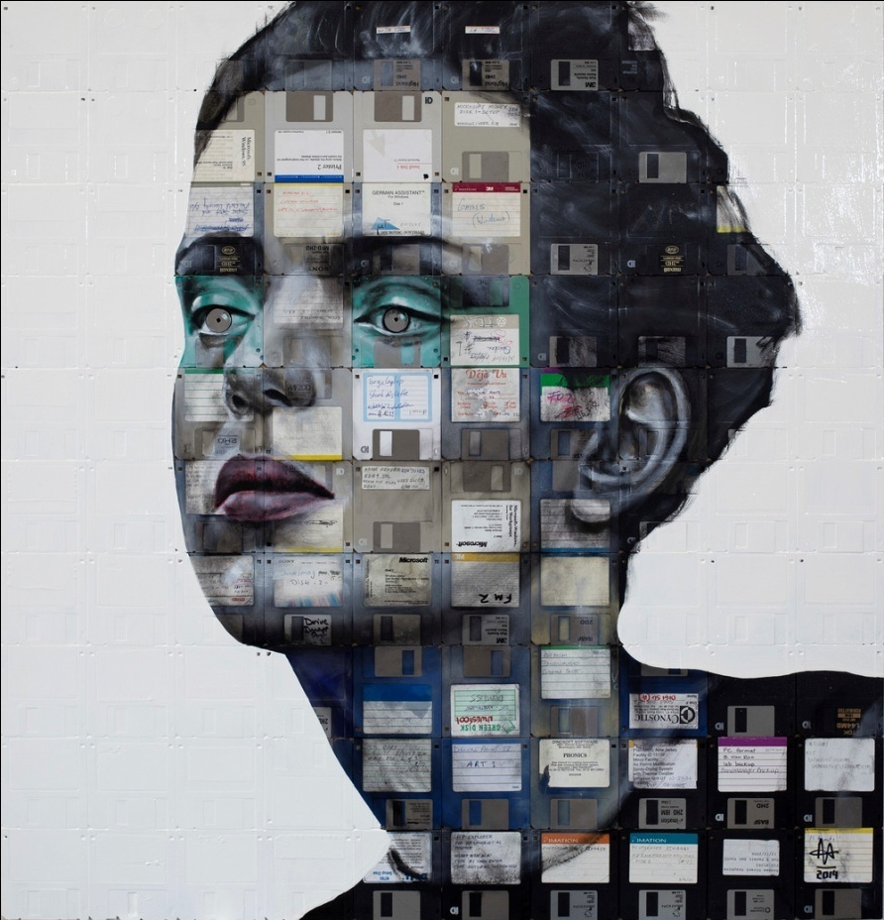
Algoritmos e
Programação de Computadores
Disciplina 113476
Prof. Alexandre Zaghetto
zaghetto@unb.com
Universidade de Brasília
Instituto de Ciências Exatas
Departamento de Ciência da Computação
http://www.nickgentry.com/

Slide 2
O Histórico da Computação

Slide 3
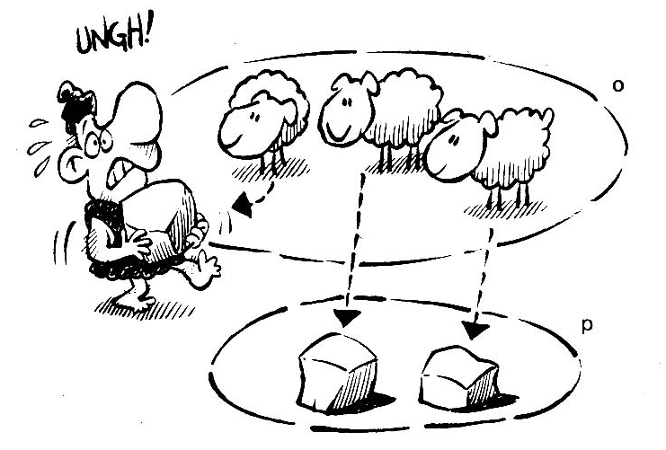
1. Conceito de Número
O primeiro grande passo do homem rumo à ciência e à tecnologia talvez tenha sido a concepção da idéia de número.
Como surgiu a idéia do número?
Comparação entre conjuntos.

Slide 4
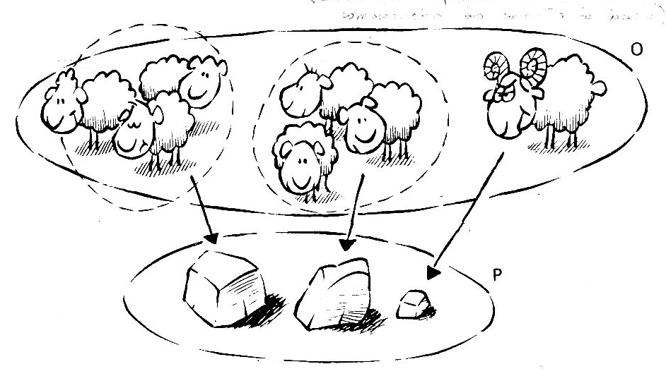
1. Conceito de Número
A comparação por agrupamentos deu origem ao conceito de base de um sistema de numeração.

Slide 5
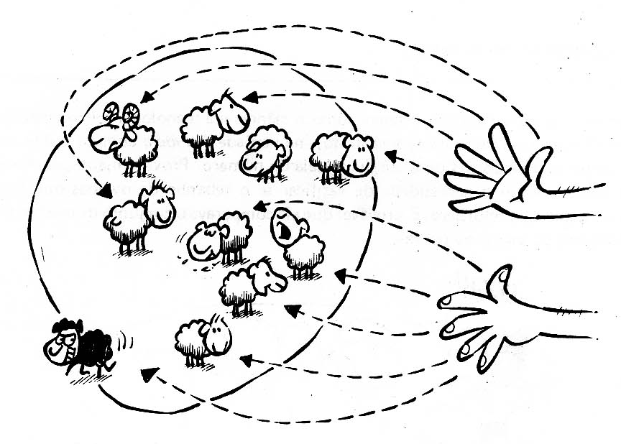
1. Conceito de Número
Talvez a utilização dos dedos como um dos conjuntos a serem comparados tenha dado origem ao nosso sistema de numeração de base decimal.

Slide 6
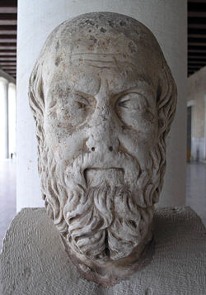
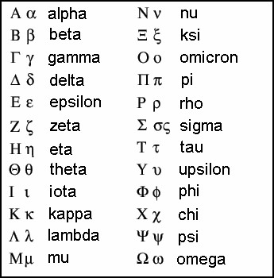
1. Conceito de Número
Ἡρόδοτος, 484 a.C. - 425 a.C.
Foi o autor da história da invasão persa na Grécia nos princípios do século V a.C.

Slide 7
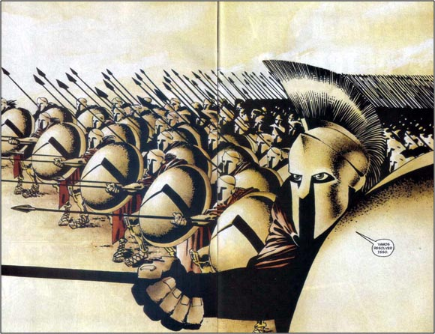
1. Conceito de Número
Livro VII – Polímnia:

Slide 8
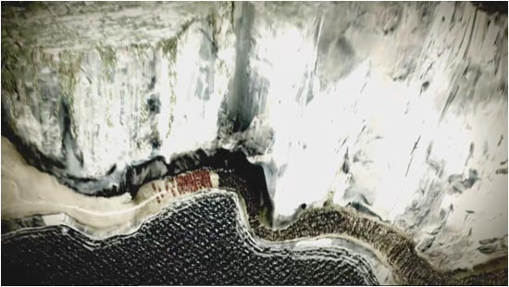
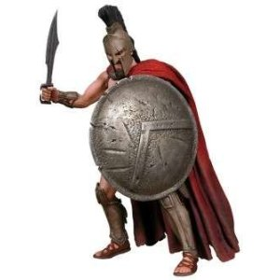
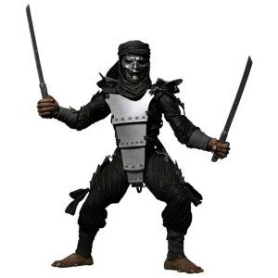
1. Conceito de Número
Termópilas:

Slide 9
1. Conceito de Número
Contagem do exército de Xerxes:
“LX — Ignoro o número exato de tropas que cada nação forneceu a Xerxes, mas, ao que se afirma, o exército de terra somava um milhão e setecentos mil homens.”

Slide 10
1. Conceito de Número
Contagem do exército de Xerxes:
“Eis como foi feita a contagem das tropas concentradas no local. Reunindo um corpo de dez mil homens em determinado espaço e juntando-o o máximo possível,...
10.000

Slide 11
1. Conceito de Número
Contagem do exército de Xerxes:
“..., traçaram um círculo em torno.”

Slide 12
1. Conceito de Número
Contagem do exército de Xerxes:
“Em seguida, fizeram sair dali esse corpo de tropas...

Slide 13

1. Conceito de Número
Contagem do exército de Xerxes:
“...e ergueram em torno do círculo um muro à altura do umbigo.”

Slide 14
1. Conceito de Número
Contagem do exército de Xerxes:
“Isso feito, mandaram entrar outras tropas no local já murado, e depois outras e outras mais, calculando, por esse processo, o seu número. Feita a contagem, dispuseram-nas por ordem de nações.”
10.000

Slide 15
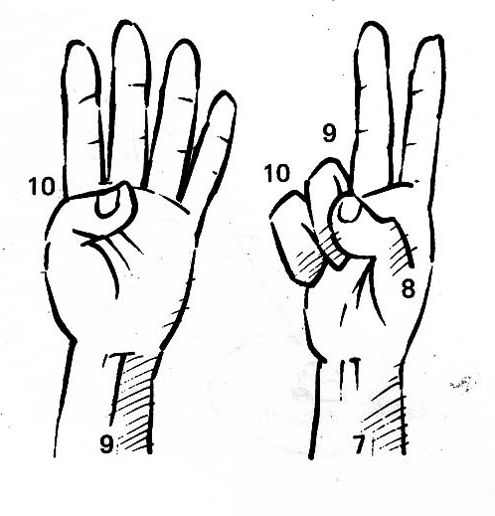
2. Primeiros Métodos de Cálculo
É quase certo que o primeiro instrumento de cálculo que o homem utilizou foram seus próprios dedos.

Slide 16
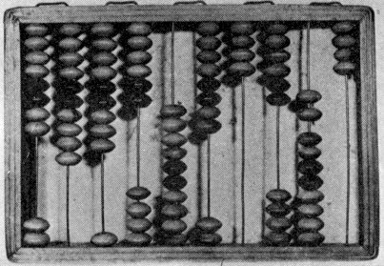
3. Dispositivos Mecânicos (500 a.C. – 1880)
Ábaco: instrumento construído de contas móveis em eixos, representando dígitos de um número.
Foi com o uso de pedrinhas para auxiliar nas contagens que surgiu o termo cálculo.
CÁLCULO deriva da palavra latina calculus que significa pedrinha ou seixo.

Slide 17
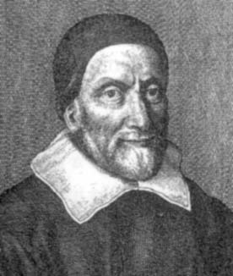
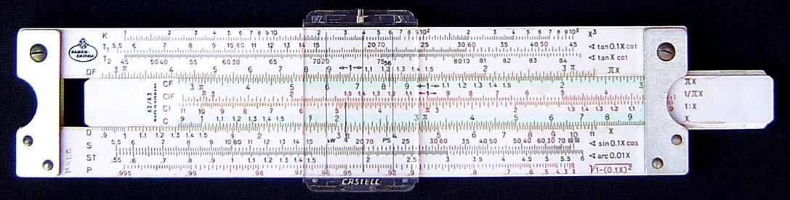
3. Dispositivos Mecânicos (500 a.C. – 1880)
Régua de Cálculo (século XVII): proposta por William Oughtred, matemático inglês. Sua forma final ficou sendo retangular com uma régua mais estreita deslizando entre duas outra.

Slide 18
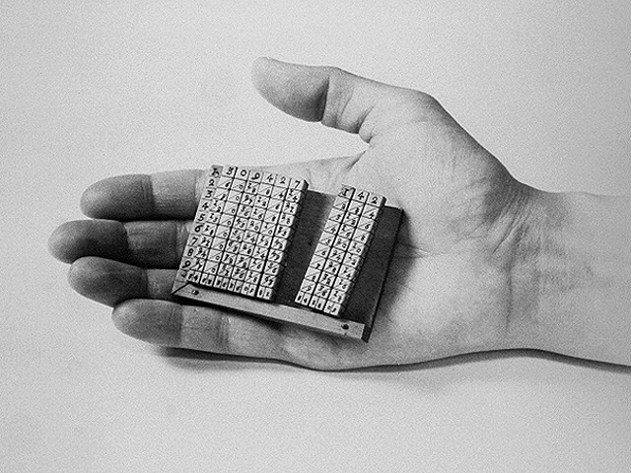
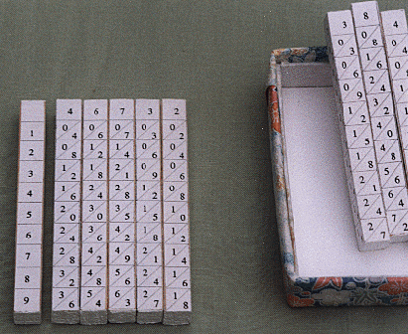
3. Dispositivos Mecânicos (500 a.C. – 1880)
Bastões (ou ossos) de Napier:

Slide 19
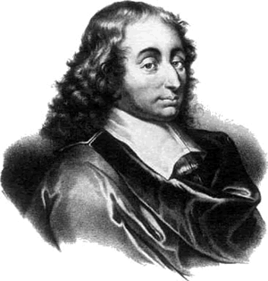
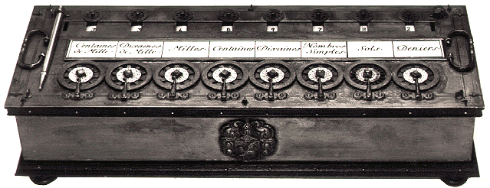
3. Dispositivos Mecânicos (500 a.C. – 1880)
Blaise Pascal (1623 - 1662), filósofo e matemático francês, construiu um contador mecânico que realizava operações aritméticas de soma e subtração por meio de rodas e engrenagens dentadas (Pascaline).

Slide 20
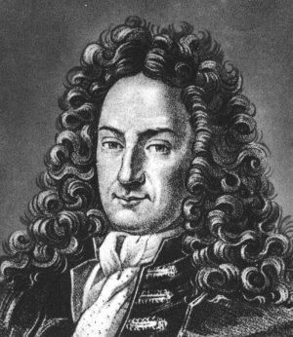
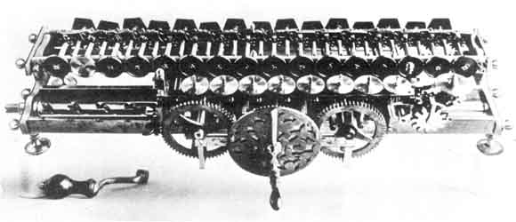
3. Dispositivos Mecânicos (500 a.C. – 1880)
Em 1673 o matemático e filósofo alemão, Gottfried Wilhelm von Leibniz (1646 - 1716), mostrou como uma calculadora mais completa que a de Pascal poderia ser obtida a partir do fato de que uma multiplicação poder ser vista como a soma de uma mesma parcela um certo número de vezes.

Slide 21
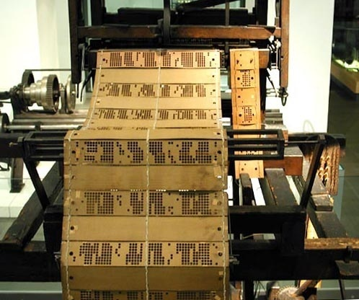
3. Dispositivos Mecânicos (500 a.C. – 1880)
Revolução Industrial: contribuiu no desenvolvimento de dispositivos automáticos.
Século XVIII: Basile Bouchon, Jean Falcon, Jacques Vaucanson contribuiram para a construção e o aprimoramento de um tear que podia tecer de acordo com instruções cifradas em papel perfurado.

Slide 22
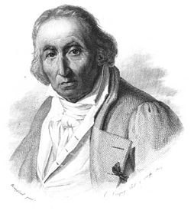

3. Dispositivos Mecânicos (500 a.C. – 1880)
Em 1801 Joseph Marie Jacquard (1752 - 1834), mecânico francês, conclui a máquina de tecer.
Os padrões dos tecidos eram fornecidos por cartões perfurados.
Protestos pela substituição de pessoas por máquinas!
Os mesmos cartões perfurados de Jacquard, que mudaram a rotina da industria têxtil, teriam, poucos anos depois, uma decisiva influência no ramo da computação.
http://www.youtube.com/watch?v=CRQ3QF5oRCA

Slide 23
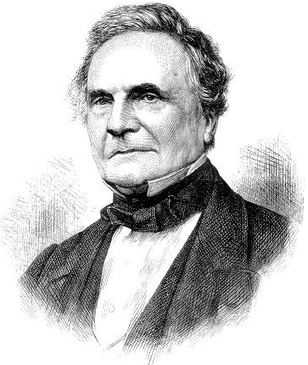
3. Dispositivos Mecânicos (500 a.C. – 1880)
Em 1823 Charles P. Babbage (1791 - 1871) foi contratado pela Royal Astronomical Society of Great Britain para produzir uma máquina calculadora programável, com a finalidade de gerar tabelas de navegação para a Marinha britânica.

Slide 24
3. Dispositivos Mecânicos (500 a.C. – 1880)
Em seu trabalho, projetou dois tipos de máquinas:
a máquina de diferenças; e
a máquina analítica.
Na época, as tabelas de navegação eram escritas manualmente por diversos funcionários, contratados para:
realizar sucessivas e repetitivas operações de adição e multiplicação; e
imprimir os resultados, escrevendo-os.

Slide 25
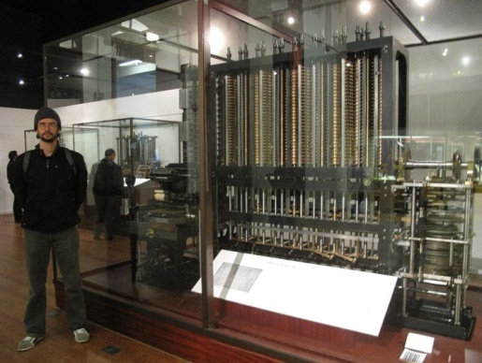
3. Dispositivos Mecânicos (500 a.C. – 1880)
A Máquina de Diferenças:
Realizava apenas adições e subtrações.
Era acionada por um motor movido a vapor.
Continha um dispositivo de gravação em uma chapa de cobre.
As ferramentas da época não eram suficientemente sofisticadas para construir a máquina.
Babbage abandona o projeto.
Nos anos 1850 Pehr Georg Scheutz lê a respeito da máquina de diferenças de Babbage e constrói uma versão modificada.
http://www.youtube.com/watch?v=3gjWksI2hj0&feature=related

Slide 26
3. Dispositivos Mecânicos (500 a.C. – 1880)
Máquina Analítica:
Em 1833 Babbage consegue convencer o governo inglês a financiar a construção de uma máquina mais sofisticada e precisa, a Máquina Analítica.
Generalização da Máquina de Diferenças.
Utiliza a “programação” como princípio básico.
Devido à tecnologia pouco avançada, e à falta de recursos a máquina de Babbage nem chegou a ser construída.

Slide 27
3. Dispositivos Mecânicos (500 a.C. – 1880)
Máquina Analítica:
Apesar de inteiramente mecânica, a máquina analítica de Babbage essencialmente possuía os mesmos componentes que um computador atual:
memória: rodas dentadas de contagem;
processador: com uma unidade para realizar quatro as operações aritméticas e “unidade de controle”, constituída de cartões convenientemente perfurados para realizar esta ou aquela operação; e
saída: para uma impressora ou para um dispositivo perfurador de cartões.

Slide 28
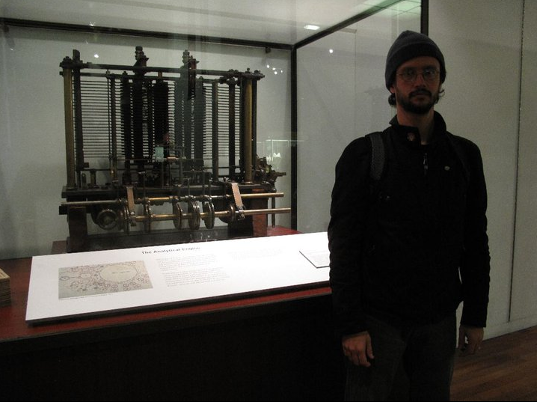
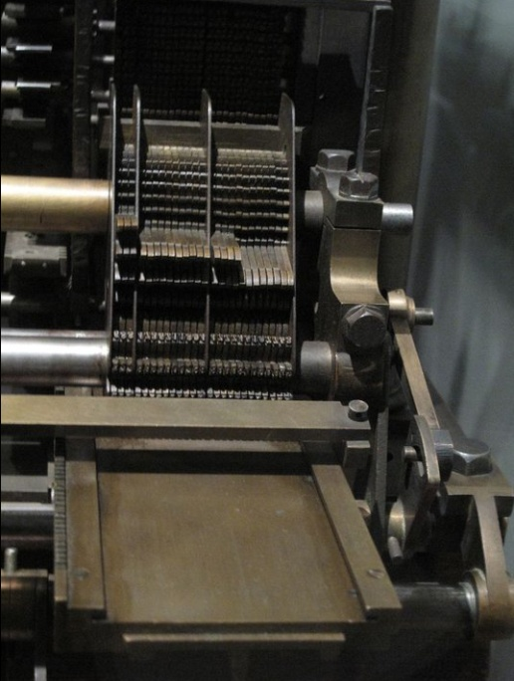
3. Dispositivos Mecânicos (500 a.C. – 1880)
Máquina Analítica:
Somente em 1991 o museu de Ciência de Londres construiu uma versão da Máquina Analítica a partir dos desenhos de Babbage.

Slide 29
3. Dispositivos Mecânicos (500 a.C. – 1880)
Máquina Analítica:
Ada Augusta King (1815 - 1852), Condessa de Lovelace: matemática talentosa, grande colaboradora de Babbage.
Criou programas de exemplo para a máquina.
É reconhecida como a primeira programadora de toda a história.
Serviu de nome para a linguagem de programação ADA, desenvolvida para o departamento de Defesa dos EUA.
Com relação à Máquina Analítica, Babbage declarou que Lovelace "parece compreendê-la melhor que eu".

Slide 30
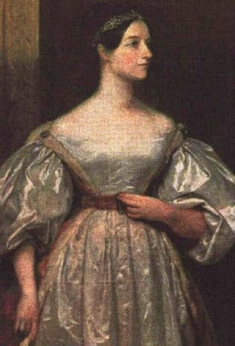
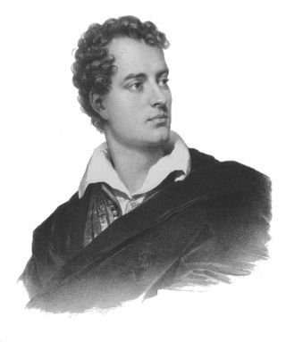
3. Dispositivos Mecânicos (500 a.C. – 1880)
Ada Augusta King era filha legítima do poeta Lord Byron.
Lord Byron (1788 - 1824), destacado poeta britânico.
“Há um tal prazer nos bosques inexplorados; Há uma tal beleza na praia solitária; Há uma sociedade que ninguém invade Perto do mar profundo e da música do seu bramir: Não que eu ame menos o homem, Mas amo mais a Natureza.”

Slide 31
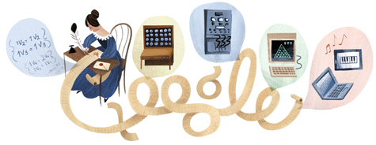
3. Dispositivos Mecânicos (500 a.C. – 1880)
Ada Augusta King era filha legítima do poeta Lord Byron.

Slide 32
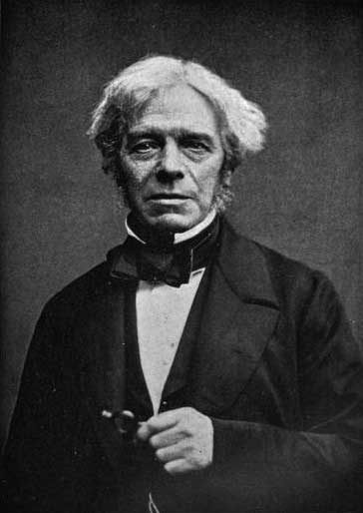
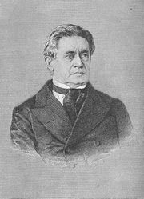
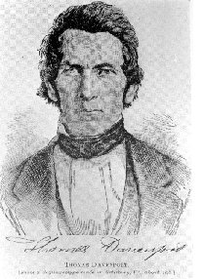
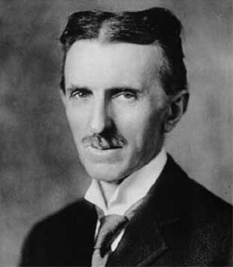
4. Dispositivos Eletromecânicos (1880 – 1930)
Com a invenção do motor elétrico (Michael Faraday, Joseph Henry, Tomas Davenport, Nikola Tesla), no fim do século XIX, surgiu uma grande quantidade de máquinas de somar acionadas por motores elétricos.

Slide 33
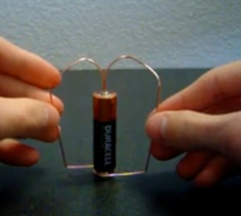
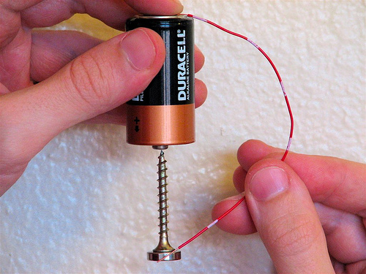
4. Dispositivos Eletromecânicos (1880 – 1930)
Curiosidade: Motor de Homopolar
http://www.youtube.com/watch?v=w2f6RD1hT6Q
http://www.youtube.com/watch?v=3aPQqNt15-o

Slide 34
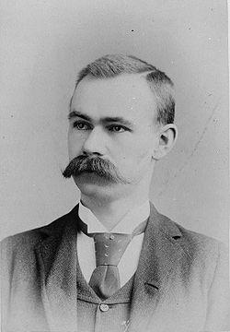
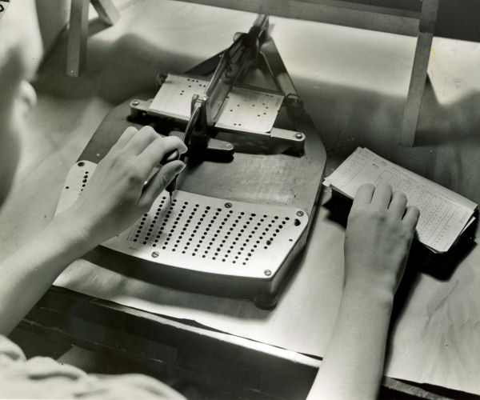
4. Dispositivos Eletromecânicos (1880 – 1930)
Em 1889 Herman Hollerith (1860 - 1929) desenvolveu uma máquina perfuradora de cartões e uma máquina tabuladora que contava, classificava e ordenava informações armazenadas em cartões perfurados.

Slide 35
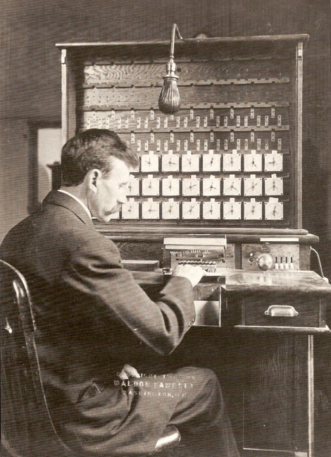
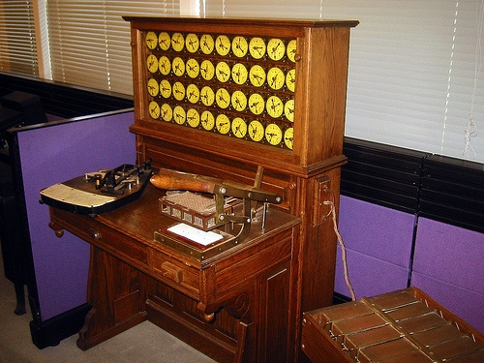
4. Dispositivos Eletromecânicos (1880 – 1930)
Por causa dessa invenção, o Bureau of Census dos EUA contratou Hollerith em 1890 para utilizar sua máquina na apuração de dados do censo do mesmo ano.
O censo foi apurado em dois anos e meio, apesar do aumento da população de 50 para 63 milhões de habitantes em relação ao censo de 1880, que consumiu quase 10 anos de processamento manual.

Slide 36
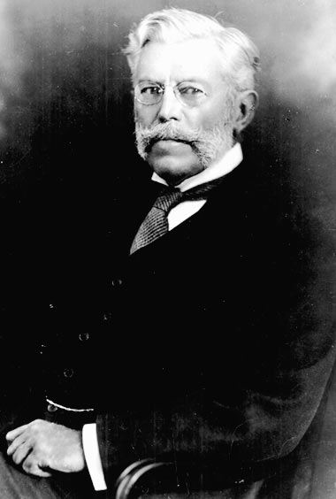

4. Dispositivos Eletromecânicos (1880 – 1930)
O sucesso de Hollerith com a apuração do censo conduziu à criação, em 1896, da Tabulating Machine Company, por onde Hollerith vendia uma linha de máquinas de tabulação com cartões perfurados.
Em 1911 um banqueiro (Charles R. Flint) persuadiu três companhias a se juntarem, entre elas a empresa de Hollerith, formando a Computing-Tabulating-Recording Company.

Slide 37

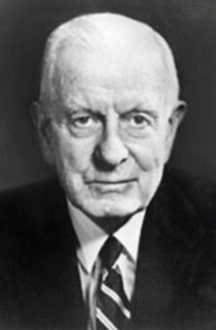
4. Dispositivos Eletromecânicos (1880 – 1930)
Em 1914 Thomas J. Watson foi contratado como gerente geral, e em 1924 ele mudou o nome da companhia para IBM - International Business Machines.
http://www-03.ibm.com/ibm/history/exhibits/logo/logo_1.html

Slide 38
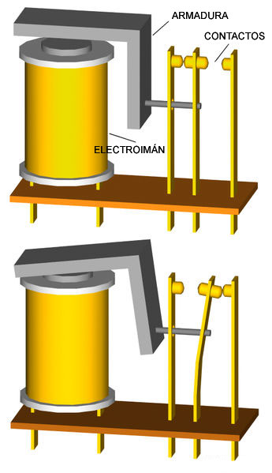
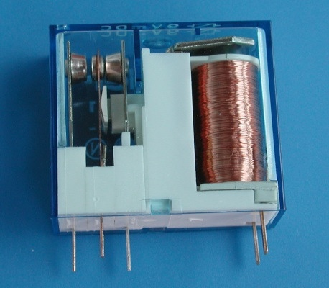
4. Dispositivos Eletromecânicos (1880 – 1930)
Relé (Joseph Henry):

Slide 39
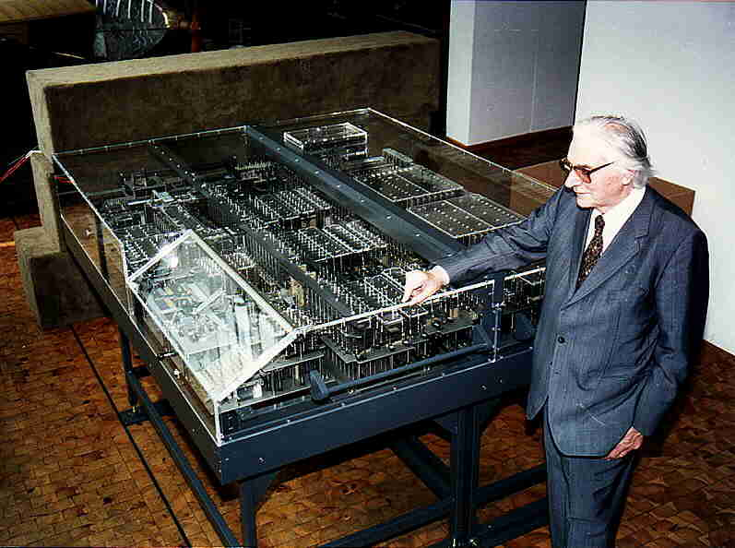
4. Dispositivos Eletromecânicos (1880 – 1930)
Na década de 1930, Konrad Zuse (1910 - 1955), um estudante de engenharia alemão, criou sua primeira máquina (binária), chamada Z1, baseada em relés eletromecânicos.
Z1:

Slide 40
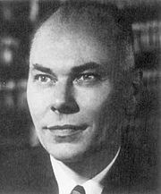
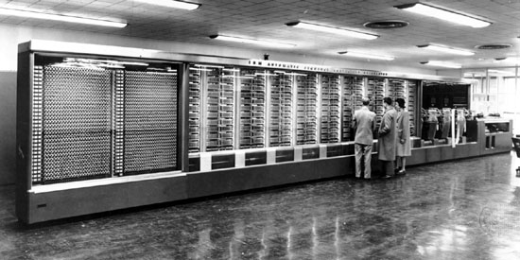
4. Dispositivos Eletromecânicos (1880 – 1930)
Outro "inventor" da época de dispositivos eletromecânicos foi Howard H. Aiken (1900 - 1973) um físico e matemático americano.
Nos anos 1930 concebeu, como o apoio da IBM, o Automatic Sequence Controlled Calculator (ASCC) que depois ficou conhecido como em Harvard Mark I.

Slide 41
4. Dispositivos Eletromecânicos (1880 – 1930)
Mark I
Baseado no sistema decimal e não binário.
Era capaz de armazenar 72 números.
Possuia 3.300 relés, 175.000 conexões, 800 km de cabo, Pesava 5 toneladas.
Instruções de dois operandos eram introduzidas na máquina por meio de uma fita de papel perfurado.
Podia realizar uma soma em seis segundos e uma divisão em 12 segundos.
http://www-03.ibm.com/ibm/history/exhibits/markI/markI_intro.html

Slide 42
5. Componentes Eletrônicos
Primeiras Invenções (1930 – 1945)
O problema dos computadores mecânicos e eletromecânicos residia em dois fatos:
Baixa velocidade de processamento; e
Falta de confiabilidade dos resultados.

Slide 43
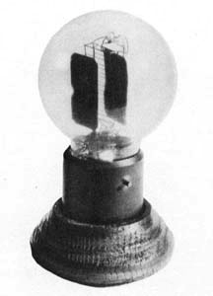
5. Componentes Eletrônicos
Primeiras Invenções (1930 – 1945)
Os cientistas passaram a utilizar a válvula.
É um dispositivo eletrônico que controla a passagem de corrente elétrica.
Ver funcionamento no Moodle, link: “As válvulas eletrônicas”.

Slide 44
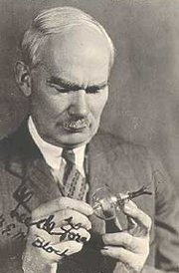
5. Componentes Eletrônicos
Primeiras Invenções (1930 – 1945)
A válvula foi inventada por Lee De Forest (1873 - 1961). Patenteada em 1907.
U.S. Patent 879,532
http://www.google.com/patents/about?id=6i1vAAAAEBAJ

Slide 45
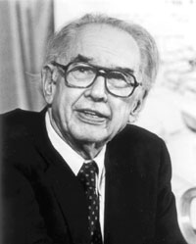
5. Componentes Eletrônicos
Primeiras Invenções (1930 – 1945)
Na mesma época em que Zuse e Aiken realizavam seus trabalhos com dispositivos eletromecânicos, dois outros cientistas desenvolveram computadores usando válvulas.
Um desses cientistas foi John Vincent Atanasoff, (1903 – 1995) que, por volta de 1939, projetou uma máquina calculadora para resolver equações lineares.

Slide 46
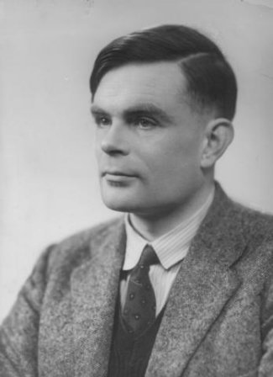
5. Componentes Eletrônicos
Primeiras Invenções (1930 – 1945)
Além de Atanasoff, outro cientista, o matemático inglês Alan Turing (1912 - 1954), também desenvolveu uma máquina com componentes eletrônicos.
Apesar dos primeiros projetos de Atanasoff e Turing, reconhece-se outra máquina eletrônica como o primeiro computador, realmente falando, projetado como uma máquina de emprego geral, eletrônica e automática.
Ver informações complementares no Moodle, link: “Alan Turing”.

Slide 47


5. Computadores Eletrônicos (1945 - ?)
Primeira geração: Computadores à Válvula
ENIAC - Electronic Numerical Integrator and Calculator:
Projetado por John William Mauchly e John Presper Eckert, de 1943 a 1946.

Slide 48
5. Computadores Eletrônicos (1945 - ?)
Primeira geração: Computadores à Válvula
ENIAC - Electronic Numerical Integrator and Calculator:
Considerado o primeiro computador eletrônico.
Construído para emprego geral, isto é, com programa de instruções que podia alterar o tipo de cálculo a ser realizado com os dados.
Desmontado em 1955.

Slide 49


5. Computadores Eletrônicos (1945 - ?)
Primeira geração: Computadores à Válvula
ENIAC - Electronic Numerical Integrator and Calculator:

Slide 50
5. Computadores Eletrônicos (1945 - ?)
Primeira geração: Computadores à Válvula
ENIAC - Electronic Numerical Integrator and Calculator:
Mais de 17.000 válvulas.
800 km de cabos.
Pesava cerca de 30 toneladas e consumia uma enorme quantidade de eletricidade.
Válvulas ➔ queimavam com grande freqüência devido ao calor.

Slide 51
5. Computadores Eletrônicos (1945 - ?)
Primeira geração: Computadores à Válvula
ENIAC - Electronic Numerical Integrator and Calculator:
Realizava 10.000 operações por segundo.
Possuía 20 registradores, cada um deles podendo armazenar um valor numérico decimal de 10 dígitos.
Máquina decimal (não binária) e, por isso, cada dígito era representado por um anel de 10 válvulas, uma das quais estava ligada em cada instante, indicando o algarismo desejado.
Programado através da redistribuição de cabos em tomadas diferentes e rearranjo de chaves (possuía cerca de 6000).

Slide 52

5. Computadores Eletrônicos (1945 - ?)
Primeira geração: Computadores à Válvula
Mauchly e Eckert iniciaram a construção de um novo computador, o EDVAC (Electronic Discret Variable Automatic Computer).
Uma outra vertente do aperfeiçoamento do ENIAC é atribuída ao matemático John von Neumann.
Von Neumann cria o conceito de “programa armazenado”, apresentado em um relatório sobre o EDVAC.
Em 1946 von Neumann e vários outros cientistas em Princeton iniciaram a construção de uma nova máquina, um computador eletrônico de programa armazenado, o IAS.

Slide 53


5. Computadores Eletrônicos (1945 - ?)
Primeira geração: Computadores à Válvula
No IAS, o conceito de programa armazenado (programas são armazenados no mesmo espaço de memória que os dados) eliminou a necessidade de se alterar as ligações com cabos ou outros dispositivos.
A arquitetura proposta permanece até os dias de hoje.

Slide 54

5. Computadores Eletrônicos (1945 - ?)
Primeira geração: Computadores à Válvula
O EDVAC de Mauchly e Eckert não foi adiante. Ambos saem da Universidade de Pensilvânia para constituírem sua própria empresa, que mais tarde se tornou a UNIVAC.
Em 1949 a UNIVAC construiu com sucesso o primeiro computador para fins comerciais, o UNIVAC 1 (Universal Automatic Computer).
Depois, a UNIVAC uniu-se à Burroughs, constituindo-se na atual Unysis Corporation.

Slide 55

5. Computadores Eletrônicos (1945 - ?)
Primeira geração: Computadores à Válvula
Em 1953 a IBM, lançou o seu primeiro computador eletrônico de programa armazenado, o IBM-701, voltado para o processamento científico.
http://www-03.ibm.com/ibm/history/exhibits/701/701_1415bx01.html

Slide 56

5. Computadores Eletrônicos (1945 - ?)
Primeira geração: Computadores à Válvula
Em 1955 a IBM modificou o hardware do 701 para adaptá-lo ao uso comercial, lançando o IBM-702.
http://www-03.ibm.com/ibm/history/exhibits/mainframe/mainframe_PP702.html

Slide 57


5. Computadores Eletrônicos (1945 - ?)
Segunda geração: Computadores Transistorizados
Transistor: realiza as mesmas funções básicas de uma válvula, porém o faz consumindo muito menos energia e calor, o que o tornou rapidamente substituto completo das válvulas.
Bell Laboratories, John Bardeen, Walter Bratain e William Schockley.

Slide 58

5. Computadores Eletrônicos (1945 - ?)
Segunda geração: Computadores Transistorizados
1958: IBM 7090 - Aplicações científicas.

Slide 59


5. Computadores Eletrônicos (1945 - ?)
Terceira geração: Computadores com Circuitos Integrados
Circuito Integrado: O ponto importante no conceito de circuitos integrados é que se pode formar múltiplos transistores em um único elemento de silício.
Jack Kilby, da Texas Instruments Co. e Robert Noyce, da Fairchild Semiconductor Inc.

Slide 60


5. Computadores Eletrônicos (1945 - ?)
Terceira geração: Computadores com Circuitos Integrados
Surgimento de uma nova geração de máquinas, mais poderosas e menores, devido à integração em larga escala (LSI - Large Scale Integration) que os circuitos integrados proporcionaram.

Slide 61

5. Computadores Eletrônicos (1945 - ?)
Terceira geração: Computadores com Circuitos Integrados
Surgimento de uma nova geração de máquinas, mais poderosas e menores, devido à integração em larga escala (LSI - Large Scale Integration) que os circuitos integrados proporcionaram.

Slide 62

5. Computadores Eletrônicos (1945 - ?)
Terceira geração: Computadores com Circuitos Integrados
Em 1964, a IBM se utilizou das recentes inovações tecnológicas na área da microeletrónica (os circuitos integrados) e lançou a sua mais famosa "família" de computadores, a série/360.

Slide 63
5. Computadores Eletrônicos (1945 - ?)
Quarta geração: Computadores que Utilizam VLSI
O termo VLSI (Very Large Scale Integration), integração em larga escala, caracteriza uma classe de dispositivos eletrônicos capazes de armazenar, em um único invólucro, milhares e até milhões de diminutos componentes.
Se até aqui a fronteira entre uma geração e outra é muito nítida e bem definida, agora já não é mais.
Enquanto nas gerações anteriores as mudanças eram físicas, com mudanças na arquitetura eletrônica dos computadores, agora é uma questão de evolução de um mesmo componente: o chip

Slide 64


5. Computadores Eletrônicos (1945 - ?)
Quarta geração: Computadores que Utilizam VLSI
A 4a geração é marcada pelo aparecimento dos computadores pessoais ou microcomputadores.
Intel 4004:
1971

Slide 65








5. Computadores Eletrônicos (1945 - ?)
Outros processadores Intel: http://pt.wikipedia.org/wiki/Intel_4004
(8008)1972
(8080)1974
(8086)1978
1982
1985
1989
1993
1995

Slide 66




5. Computadores Eletrônicos (1945 - ?)
Outros processadores Intel:
2000
1997
2005
1999

Slide 67





5. Computadores Eletrônicos (1945 - ?)
Outros processadores Intel:
2006
2008
2009
2010

Slide 68


5. Computadores Eletrônicos (1945 - ?)
Lei de Moore: prevê que o número de transistores dobra a cada 2 anos (http://www.intel.com/technology/mooreslaw/).
Enunciada pela primeira vez em 1965 por Gordon Moore, um dos fundadores da Intel.

Slide 69

5. Computadores Eletrônicos (1945 - ?)
Lei de Moore: prevê que o número de transistores dobra a cada 2 anos (http://www.intel.com/technology/mooreslaw/).

Slide 70

5. Computadores Eletrônicos (1945 - ?)
Lei de Moore: prevê que o número de transistores dobra a cada 2 anos (http://www.intel.com/technology/mooreslaw/).

Slide 71
6. Resumo
Dispositivos mecânicos (500 a.C. - 1880)
Dispositivos eletromecânicos (1880 – 1930)
Componentes Eletrônicos
Primeiras Invenções (1930 – 1945)
Computadores Eletrônicos (1945 - ?)
1ª geração: computadores a válvula.
2ª geração: computadores transistorizados.
3ª geração: computadores com circuitos integrados.
4ª geração: computadores que utilizam VLSI.

Slide 72
“A observação e a experiência podem e devem restringir drasticamente a extensão das crenças admissíveis, porque de outro modo não haveria ciência. Mas não podem, por si só, determinar um conjunto específico de semelhantes crenças. Um elemento aparentemente arbitrário, composto de acidentes pessoais e históricos, é sempre um ingrediente formador das crenças esposadas por uma comunidade científica específica numa determinada época.”
Thomas S. Kuhn, Físico Teórico,
em seu livro A Estrutura das Revoluções Científicas.

